Slide 1
Азырал болгаш черлик
дириг-амытаннардан
Алыр кара эмнер
Удуртукчу башкызы: Бараан Ч.Б.
Оореникчи: Орай-оол Д.О.

Slide 2
Сорулгазы:
-Дириг амытаннардан алыр кара эмнерни канчаар ажыглаарын билиндирер;
-Черлик болгаш азырал дириг амытаннарнын ылгалын оларнын ажык-дузазын ооредир;
-Проектилиг ажыл-биле ажылдап, дыл-домаан сайзырадыр;
-Черлик болгаш азырал дириг амытаннарга ынак болурунга кижизидер;

Slide 3
Тываларнын улусчу эмнээшкини бурунгу уелерде тывылгаш, хогжуп келген. Бистин ада-огбелеривис долгандыр турар бойдусту хайгаарап база шинчилеп тургаш, дириг-амытаннарнын мага бодунун эм болур шынарларын эскерип, оларны янзы –буру аарыгларны эмнээринге ажыглап келгеннер.

Slide 4
Черлик дириг
амытаннар

Slide 5
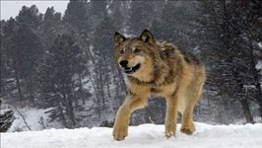
Бору

Slide 6
Орттенген кеш база балыгларны эмнээр
Эдир чаа
Чем хайлыры баксыраан аарыг кижилерге ижиртир
Улуг-хырнындан белеткээн эм чуулду
Кадыг ыжыктарны эмнээр
Дылын
Ыжыктар эмнээр
Оду
Ыжыктар сендирер шынарлыг
Одээнин хулу

Slide 7
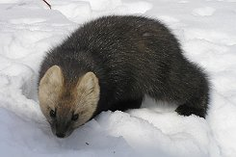
Киш

Slide 8
Бостаа ишти ышканда, диш аарааш ыжып куйлап эгелээнде болгаш оске-даа ыжыктарга карак иштин оттун эзилдирии-биле чуур.
Ɵдү

Slide 9
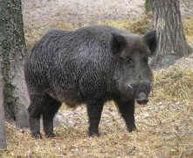
Черлик хаван

Slide 10
Одун
Чин
Эдир чаа
Мыян
Бостаа аарыгларын болгаш чустернин ыжык черлерин эмнээр.
Ыжык чиннээр, ортенге тааржыр.
Чодулге, боостаа аарыгларынга
Ыжыктарга, хораннаныышкынга удур ажыглаар.
Notes:
Ээр.

Slide 11
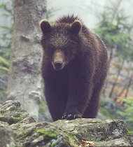
Адыг

Slide 12
Шык-соок ундурер, кадагага
Эъди
Чаа
Балыгларнын иринниг картын адырар
Карак, от аарыглары, баар, ыжык, дегдириишкин, оюлганнар, согур уругнун караан эмнээринге.
Оду
Изиг ханы
Чустер аарыынга

Slide 13
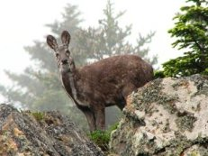
Тооргу

Slide 14
Хан четпестээнде, халыында, моораар аарыгда, бичии уругларнын тыртар болгаш сирилээр аарыгларынга, чурек экижидеринге, хораннаныышкынны, баар , кара-буурек, чилиг аарыгларынга ажыглаар.
Тооргу хини
Курлур аарыгга,эът изээнде хереглеп болур.
Хинни инек одунун дажынга холуптарга

Slide 15
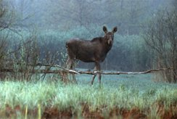
Сыын, мыйгак

Slide 16
Сыын мыйызынын ханын
Хан четпестээнде, арып-доруп баксыраанда, баш дескинер апарганда, уруг савазынга ыжыктар тывылганда, окпе, чус аарыгларынга эки.
Мыйызын база сиирин
Хоюдур соктааш куш кииррер кадык экижидер чуул кылдыр ажыглаар
Дуюгларын
Чустер аарыгларынга
Чаан
кадагага
Ханы
Ижин курттарын тоогладыр, уруг савазында ханзыраашкынны доктаадыр.
Чилиин
Хан эргилдезинге

Slide 17
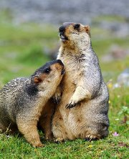
Тарбаган

Slide 18
Эъди
Окпе аарыынга эки
Баары
Сынган сооктерге

Slide 19
Азырал
дириг-амытаннар

Slide 20
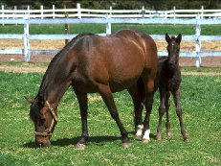
Аът

Slide 21
Эъди
Сидии
Одээ
Кышкы уеде эм шынарлыг
Чурек дужунга чаар, тынышка эки.
Ижин курттарын тоолгадырынга база куску доктаадырынга ажыглаар.

Slide 22
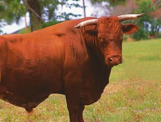
Буга

Slide 23
Эъди
Чемге ажыглаар.
Чус аарыгларынга.
Дуюгларын
Чилиин
Хан эргилдезинге ажыглаар.
Одун
Чурек аарыгларынга, тырыкка эки.
Одээнден унген суук чуулду
Хаваннап ыжа берген кижи-
лерге ижиртир.
Кежи
Хан доктаадыр, чодулге, уйгу читкенде, дидиреп аараанда,
анимия.
Мыянын хулун
Чем холуур сааттыг херээжен-
нерге ижиртир.

Slide 24
Ыт

Slide 25
Эъдин, чаан
Чонгулээн кижилер эмнээринге ажыглаар.
Баарын
Ортеннерге болгаш оюлган-
нарга эки.
Оду, ортедип каан дугу
Ханзыраашкын доктаадыр, су-
вурук балыгларны, хоранна-
ныышкын, карак аарыглары
эмнээр.
Ханы
Ишти шашкылап аарыыр кижи-
лерге ижиртир.

Slide 26
Туннел:
Амгы уеде аптекаларда хойу-биле эмнерни садып турар, ынчалза –даа ол эмнер бир аарыгны эмнеп турза-даа, оске талзынга багай эмнер база бар.
Уе сайзырап турза-даа улусчу эмнээшкинни чон ажыглап, оон-биле эмненип турар.

Slide 27
Дыннаанынар дээш четтирдим

